Slide 1

Team Meeting
Yunjung Jeong
2026. 08. 11
Intelligent Radio Sensing Lab. (IRS Lab)
Department of Electrical Engineering and Computer Science
DGIST
Notes:
Good morning. One topic, and a narrow one.
A hovering drone, a ground radar, and one question. Which scattering engine should draw the micro-Doppler map. Sionna's own path solver, or the SBR plus physical optics kernel we wrote.
Nine slides. Three of setup so the pictures are readable, three of comparison, two of what I can and cannot defend.
— 한국어 해설 —
오늘은 **한 주제**, 그것도 좁은 하나입니다.
호버링 드론, 지상 레이더, 질문 하나. **마이크로도플러 맵을 어떤 산란 엔진으로 그릴 것인가.** Sionna path solver 인가, 우리가 쓴 SBR+PO 커널인가.
아홉 장입니다. 앞 셋은 그림을 읽게 만드는 준비, 가운데 셋이 비교, 마지막 둘이 방어 가능·불가입니다.

Slide 2
TODAY
One question, two engines
Which scattering engine should draw the micro-Doppler map of a hovering drone
Sionna PathSolver fires rays from the radar and keeps the few that come back
Our kernel anchors a ray grid on the target and sums only the first hit of each
Both hand the same slow time chain one complex number per rotor pose
Out of scope today. RCS anchoring, illuminator choice, 5G waveforms, flight logs
Twelve candidate numbers failed this week's audit and none of them is on a slide
One scene, two engines, and only the numbers that survived the audit.
Notes:
One question. Which scattering engine should draw the micro-Doppler map of a hovering drone.
Sionna's path solver fires rays out of the radar and keeps the handful that find their way back. Ours does the opposite. It anchors a ray grid on the target and integrates the surface, keeping only the first hit along each ray.
Not here. RCS anchoring, illuminator choice, 5G waveforms, the flight log chain. All still alive, none of it today.
The ground rule. Every number went back to the raw arrays this week. 12 failed, and I dropped them rather than soften the sentence around them.
— 한국어 해설 —
질문 하나입니다. **호버링 드론의 마이크로도플러 맵을 어떤 산란 엔진으로 그릴 것인가.**
Sionna path solver 는 레이더에서 광선을 쏘고 **돌아온 몇 개**를 셉니다. 우리는 반대로 광선 격자를 **표적에 앵커**해 표면을 적분하되 **첫 히트만** 씁니다.
빠진 것 — RCS 앵커링, 조명원, 5G 파형, 비행로그. 전부 살아 있지만 오늘은 아닙니다.
규칙 하나. 이번 주에 모든 수치를 원자료까지 되돌렸고 **12건이 떨어져 문장을 완화하는 대신 뺐습니다.**
(출처: outputs/deck0811_number_audit.json)

Slide 3
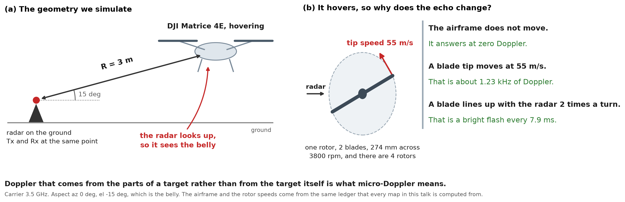
THE SCENE
It hovers, so the only thing moving is the rotors
A blade lines up with the radar every 7.9 ms.
Notes:
A Matrice 4E hovers. The radar sits 3 metres away and looks up at 15 degrees, so it sees the belly. Transmitter and receiver at one point, truly monostatic, 3.5 gigahertz. The belly is deliberate. From above nothing hides the propellers, and a ground radar never gets that view.
Right panel is the point. Nothing translates, so why does the echo change. The rotors turn. The airframe is still and answers at zero Doppler. A tip on a 274 millimetre propeller at 3800 rpm moves about 55 metres per second, about 1.23 kilohertz here, and with 2 blades a tip lines up twice a turn, a flash every 7.9 milliseconds.
Doppler from the parts rather than from the target. That is micro-Doppler.
— 한국어 해설 —
이것이 씬이고 오늘 모든 그림이 이 씬입니다.
Matrice 4E 가 호버링하고 레이더는 3 m 떨어져 15도 위, 즉 **배(belly)**를 봅니다. 송수신이 같은 점이라 진짜 모노스태틱, 3.5 GHz. belly 는 의도입니다 — 위에서 보면 프로펠러를 가리는 게 없는데 지상 레이더는 그 시야를 못 얻습니다.
오른쪽 판이 핵심입니다. 이동이 0 인데 왜 에코가 변할까요. **로터가 돌기 때문**입니다. 동체는 0 Hz 에 답하고, 274 mm 프로펠러가 3800 rpm 이면 날개끝은 약 55 m/s, 여기서 약 1.23 kHz 입니다. 날개 2장이니 한 바퀴에 두 번 정렬, **7.9 ms 마다 플래시**입니다.
표적 «자체» 가 아니라 «부분» 이 만드는 도플러가 마이크로도플러입니다.
(출처: report07_three_engines.json · src/drones.py. f_tip 은 원장마다 광속 규약이 갈려 «약 1.23 kHz» 로만 말합니다)

Slide 4
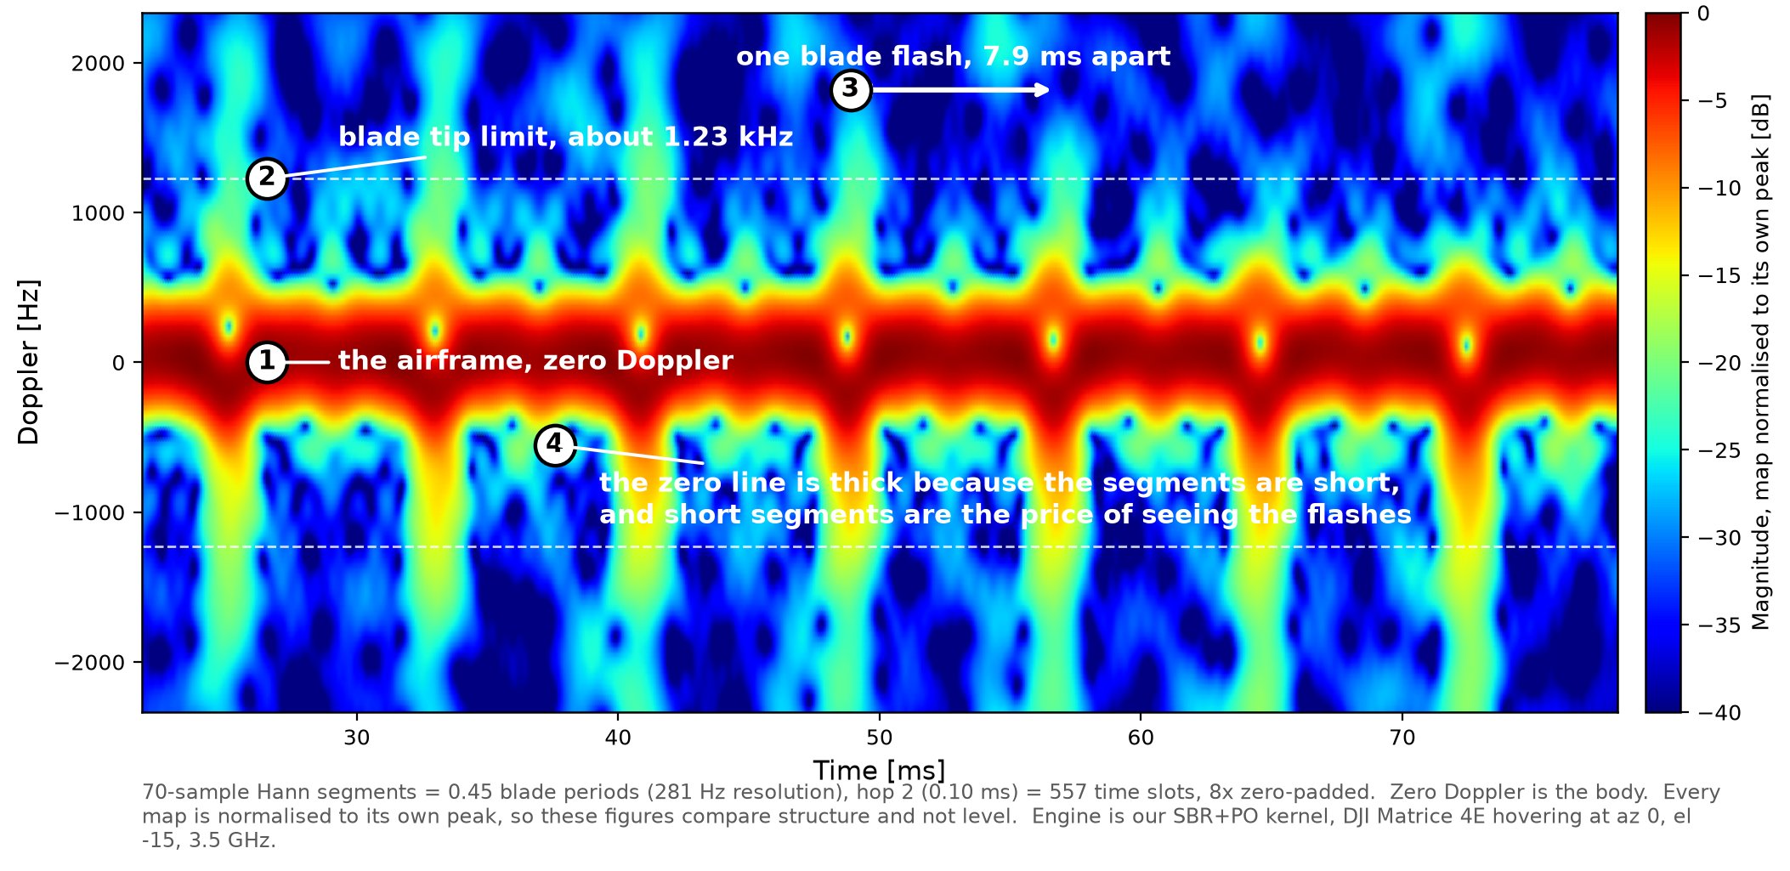
HOW TO READ
Zero Doppler is the body, the columns are the blades
Short segments blur frequency, and that buys the flashes.
Notes:
Time runs across, Doppler runs up, brightness is strength. Each map is normalised to its own peak, so colour compares structure inside a panel and never level between panels.
Landmark one, the thick red band at zero. That is the airframe. It does not move, so it answers at the carrier.
Landmark two, the dashed lines at about 1.23 kilohertz. That is the blade tip limit that the rotor speed and the propeller radius predict. It is drawn on top from kinematics. It is not fitted to the data.
Landmark three, the vertical columns, each one a blade sweeping past, repeating every 7.9 milliseconds.
Landmark four is the honest cost. The zero line is thick because the segments are short, 70 samples, and short segments are exactly what makes the flashes visible. If the segment were longer than one blade period the flash would be averaged away inside it and only a smooth ridge would survive. We would rather see the flashes, and that is a standing decision on our side.
— 한국어 해설 —
제가 빚진 장입니다. 이 뒤의 맵이 전부 이 모양인데 그림은 스스로 설명하지 않습니다.
가로가 시간, 세로가 도플러, 밝기가 세기입니다. 각 맵은 **자기 최대**로 정규화돼 있어서 색은 한 판 «안의 구조» 를 비교하지 판들 «사이의 레벨» 을 비교하지 않습니다.
① 0 Hz 의 굵은 빨간 띠 = **동체**. 안 움직이니 반송파 그대로 답합니다.
② 약 1.23 kHz 점선 = **날개끝 한계**. 회전수와 반지름이 예측하는 운동학 선을 위에 그린 것이지 자료에 맞춘 선이 아닙니다.
③ 세로 기둥 = 블레이드가 시선을 지나가는 순간, 7.9 ms 주기.
④ 정직한 대가. 0 Hz 선이 굵은 이유는 조각이 70 표본으로 **짧기** 때문이고, 짧은 조각이 바로 플래시를 보이게 하는 것입니다. 조각이 블레이드 한 주기보다 길면 플래시가 조각 안에서 **시간평균**되어 능선만 남습니다. 우리는 플래시를 보는 쪽을 택했고, 이건 상시 방침입니다.
(출처: src/md_mapstyle.py 의 flash_spec · auto_periods, 그림은 우리 SBR+PO 팔)

Slide 5
PARAMETERS
Every setting behind those maps, in one table
Nothing is tuned per engine, the two arms differ only in how the echo is formed
Setting | Value | What it means and where it comes from
Carrier and aspect | 3.5 GHz, az 0, el -15 | Belly view, transmitter and receiver at one point
Rotor speed | 3800 rpm, 2 blades | Flash rate 126.7 Hz, one flash every 7.9 ms
Per rotor spread | Declared, not measured | Taken from a PX4 SITL run, real aircraft logs are wider
Slow time grid | 19.7 kHz, 4096 poses | 208 ms of hover. The 40 m ladder ran at 5 kHz
STFT segment | 70 sample Hann | 0.45 blade periods, 3.55 ms, 281 Hz bins
Hop and padding | Hop 2, 8x zero pad | 0.10 ms slots. Padding smooths, it adds no resolution
Colour | jet, 40 dB span | Every map normalised to its own peak, so never level
Notes:
Top three rows are the target. Belly aspect, 3800 rpm, 2 blades, which is where the 126.7 hertz flash rate comes from.
Row three is a caveat and I would rather say it than be asked. The per rotor speed spread in our runs is a declared parameter that came out of a PX4 software in the loop run. It is not a measurement of an aircraft, and published logs from real airframes are wider than what we declared. So treat our spread as a floor.
Row four. 19.7 kilohertz slow time sampling, 4096 poses, 208 milliseconds of hover. One number matters here. That rate is per figure, not a property of the project. The 40 metre ray ladder on the last result slide ran at 5 kilohertz, so I never quote a single project wide rate.
Rows five and six are the STFT. 70 sample Hann segments, 0.45 of a blade period, 3.55 milliseconds, 281 hertz bins, hop 2, 8 times zero padded. Padding interpolates the picture. It buys no resolution and I am not claiming it does.
Last row. Every map is normalised to its own peak over a 40 decibel span, which is exactly why no level comparison appears anywhere in this deck.
— 한국어 해설 —
저라면 이 맵을 보고 받고 싶었을 표입니다.
위 세 줄이 표적입니다. belly 자세, 3800 rpm, 날개 2장 — 여기서 126.7 Hz 플래시가 나옵니다.
셋째 줄은 caveat 이고 질문받기 전에 제가 먼저 말합니다. 우리 실행의 **로터별 회전수 산포는 선언한 파라미터**이고 출처는 PX4 SITL, 즉 소프트웨어 시뮬입니다. 실기체 측정이 아니고, 공개된 실기체 로그는 우리 선언값보다 **넓습니다**. 그러니 우리 값은 하한으로 보십시오.
넷째 줄. 슬로타임 19.7 kHz, 자세 4096개, 208 ms. 여기서 중요한 건 이 값이 **그림별**이지 프로젝트 상수가 아니라는 점입니다. 마지막 결과 장의 40 m 광선 사다리는 5 kHz 로 돌았고, 그래서 «우리 PRF 는 얼마다» 라는 단일 문장은 쓰지 않습니다.
다섯·여섯째 줄이 STFT 입니다. 70 표본 Hann, 블레이드 0.45 주기, 3.55 ms, 빈 281 Hz, hop 2, 제로패딩 8배. 패딩은 그림을 보간할 뿐 **분해능을 사지 않습니다**.
마지막 줄. 모든 맵이 40 dB 폭에서 자기 최대로 정규화됩니다. 이 덱 어디에도 레벨 비교가 없는 이유가 바로 이것입니다.
(출처: report07_three_engines.json · report07_ray_budget_test.json · src/md_mapstyle.py · src/drones.py)

Slide 6
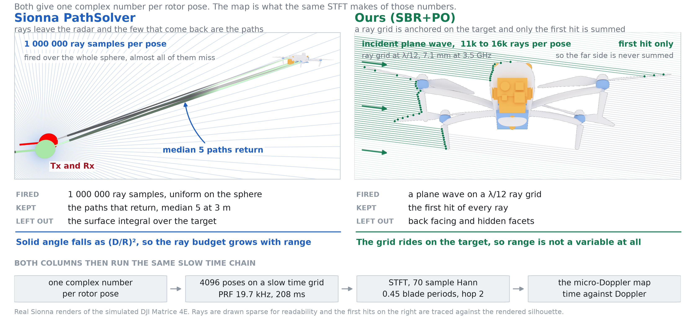
THE TWO ENGINES
The path solver counts paths, our kernel integrates a surface
Both give one complex number per pose.
Notes:
Right column, ours. There is no radar in that picture on purpose. An incident plane wave arrives, a ray grid at one twelfth of a wavelength, 7.1 millimetres here, sits on the target, and every ray keeps only its first hit. The dotted points are exactly that, traced against the rendered silhouette. Look at where they are. The near rotors and the front of the body are covered. The far rotors have none. There is a shadow behind the airframe. Occlusion is free in this formulation because the far side is simply never summed.
And the band across the bottom answers the question I got last time. Neither engine draws a map. Each gives one complex number per rotor pose. The same slow time chain, 4096 poses at 19.7 kilohertz and the same STFT, turns those numbers into the picture. So when the two maps differ, the scattering step is the only thing that can be responsible.
— 한국어 해설 —
왼쪽이 Sionna path solver 입니다. 자세마다 광선 표본 1백만 개를 **온 구면**에 고르게 쏘고 거의 전부가 빗나갑니다. 남기는 것은 돌아온 경로이고 3 m 에서 중앙값 5개입니다. 표적 표면 위 **면적분은 아예 하지 않습니다** — path solver 의 일이 아니니까요.
오른쪽이 우리입니다. 그림에 레이더가 없는 게 의도입니다. 입사 평면파가 오고, λ/12 격자(여기서 7.1 mm)가 **표적 위에 앉아** 있고, 광선마다 **첫 히트만** 남깁니다. 점들이 바로 그것이고 렌더 실루엣에 광선을 실제로 진행시켜 찍은 것입니다. 위치를 보세요. 앞쪽 로터와 동체 앞면에는 점이 줄줄이, 뒤쪽 로터에는 하나도 없고, 기체 뒤로 그림자가 뻗습니다. **가림이 공짜**인 이유는 반대편을 애초에 더하지 않기 때문입니다.
아래 띠가 지난번 질문에 답합니다. 두 엔진 모두 맵을 그리지 않습니다. 자세당 **복소수 하나**를 낼 뿐이고, 같은 슬로타임 사슬(19.7 kHz · 4096 자세)과 같은 STFT 가 그 숫자들을 그림으로 만듭니다. 그래서 두 맵이 다르면 책임은 산란 단계밖에 없습니다.
⚠ 오른쪽 «첫 히트» 는 렌더 실루엣에 대한 2차원 유사체입니다. 커널이 실제로 도는 3차원 격자와 같지 않고 그림 각주에도 그렇게 적혀 있습니다. 왼쪽 기체가 작아 보이는 것은 3 m 장면 전체를 담았기 때문입니다.
(출처: report07_three_engine_ranges.json 의 R3 · src/rcs_sbr.py 의 DEFAULT_DIV)

Slide 7
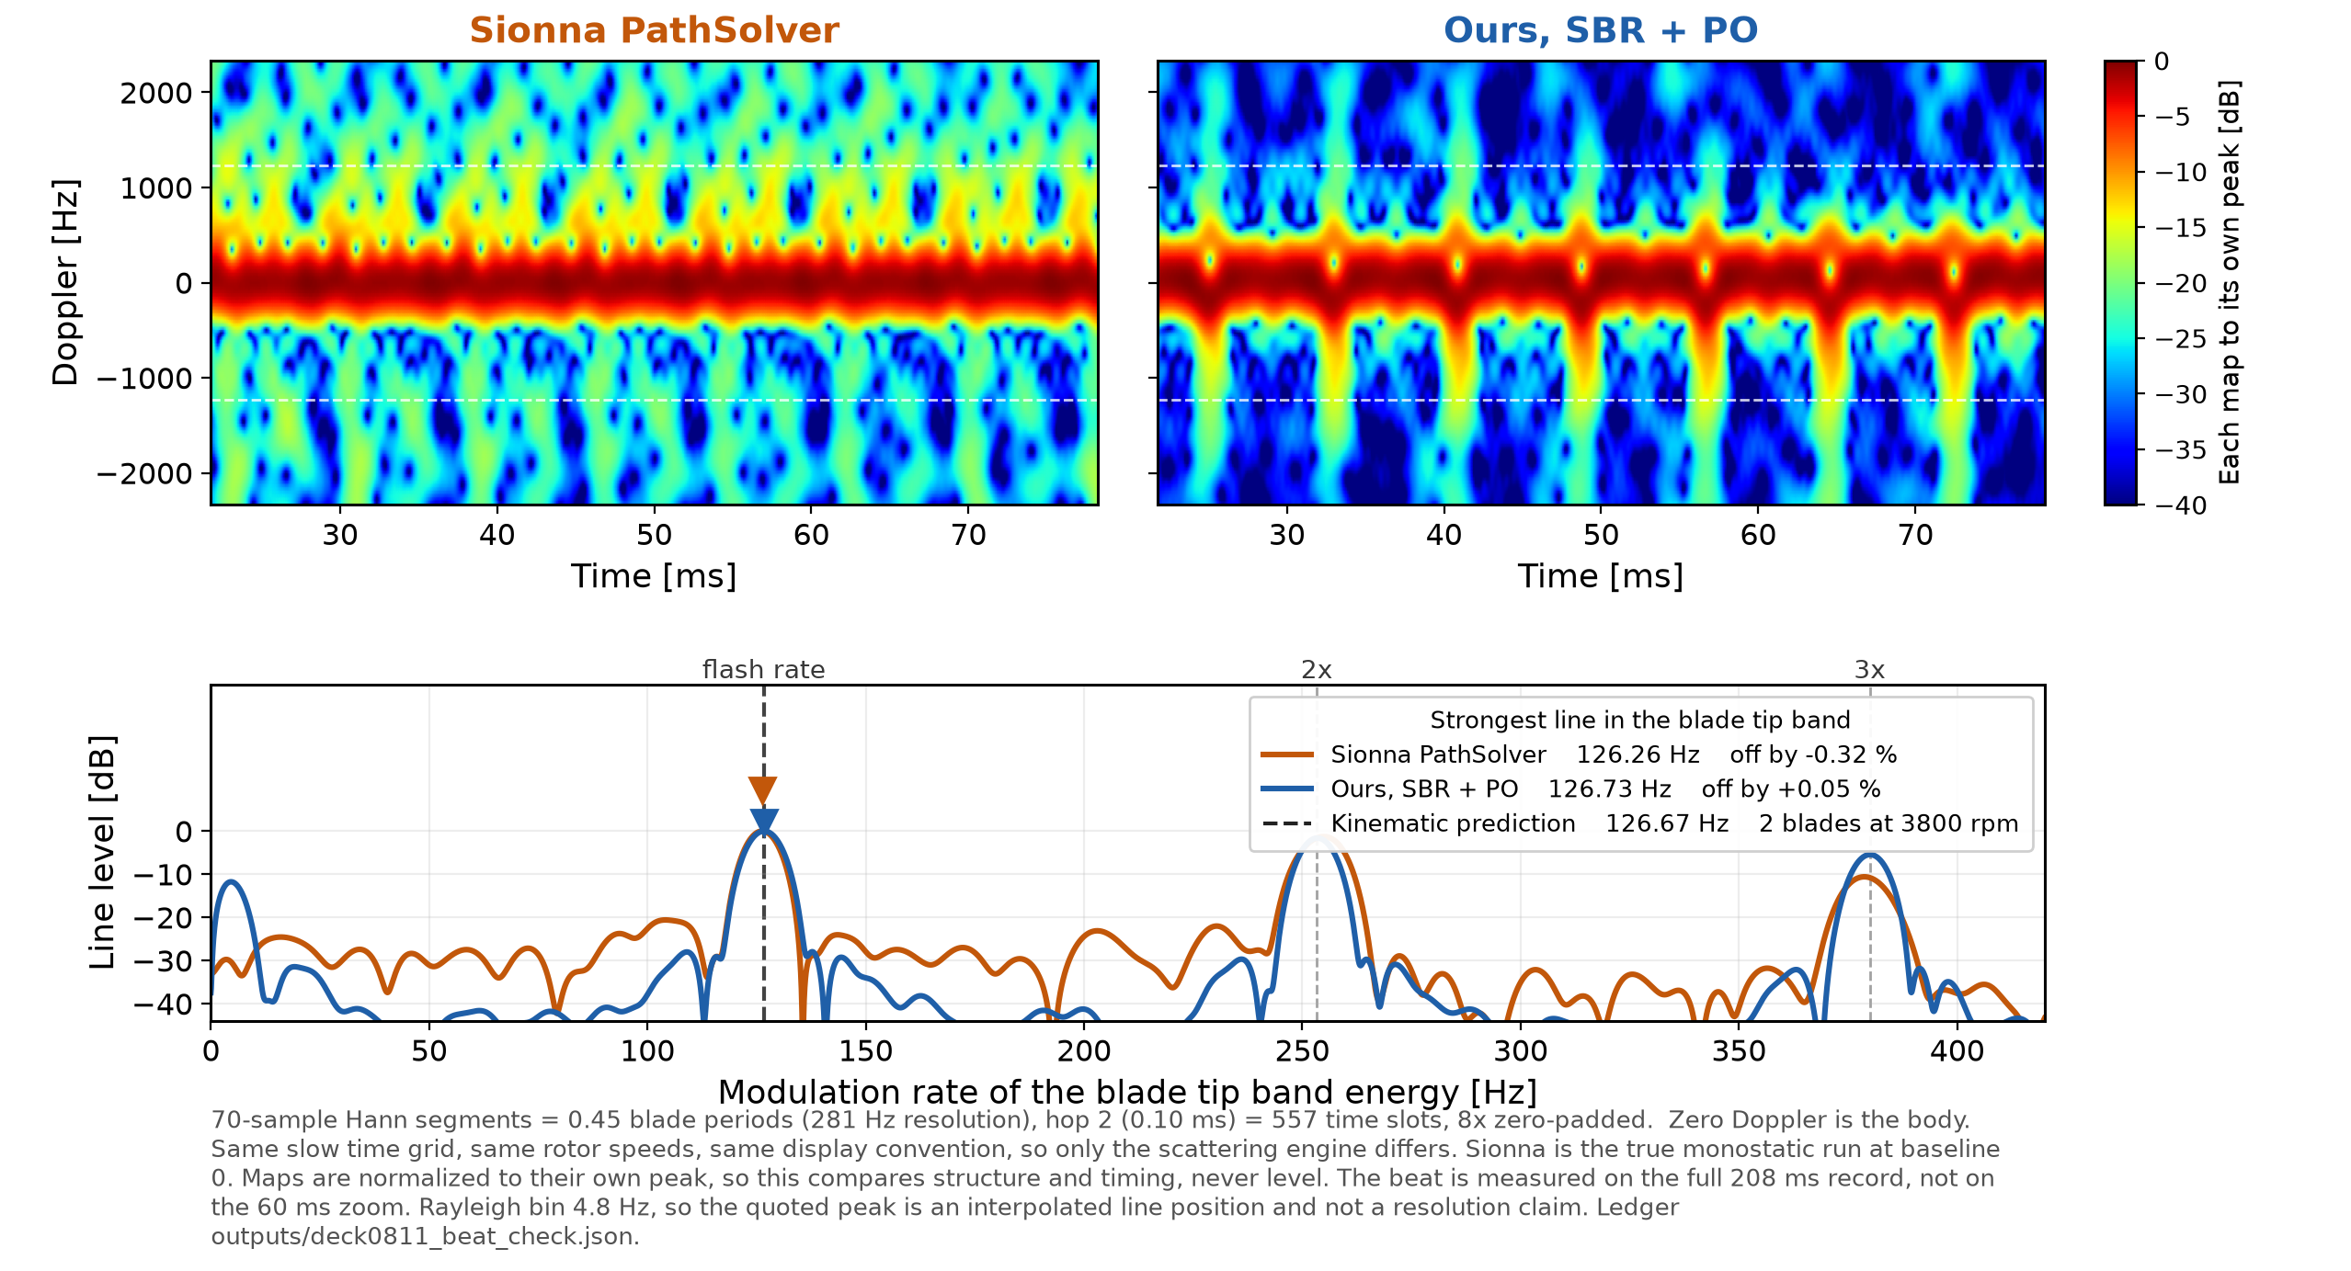
RESULT ONE
Both engines print the same blade rhythm
Both peaks land on the kinematic prediction.from kinematics.
Notes:
Same 3 metres, same 4096 poses, same rotor speeds, same STFT. Only the scattering engine changes. The top two panels are 61 milliseconds of that hover, zoomed so the flashes come apart.
The bottom panel is the measurement. I take the energy in the blade tip band, between 0.35 and 1.00 of the tip frequency, watch how it rises and falls in slow time, and ask at what rate. Kinematics predicts 126.67 hertz, which is 2 blades at 3800 rpm and nothing else. The path solver arm answers 126.26, ours answers 126.73. Worst case that is 0.32 percent, and in both arms it is the strongest line in the band.
Two things I want on the record. First, I re-measured this at build time this morning rather than quoting the figure, and it is in a ledger file so anybody can re-run it. Second, I swept the metric over 96 analysis variants. Ours stays on the fundamental in all 96, worst deviation 0.127 percent. The path solver arm jumps to the second harmonic in 2 of them when I narrow the band, which tells you its arm is the noisier of the two.
What this slide does not say is which engine is right about strength. Both maps are normalised to their own peak. This is timing, not level.
— 한국어 해설 —
같은 3 m, 같은 4096 자세, 같은 회전수, 같은 STFT. **산란 엔진만** 바뀝니다. 위 두 판은 그 호버의 일부를 확대해 플래시가 벌어지도록 한 것입니다.
아래 판이 측정입니다. 날개끝 띠(f_tip 의 0.35~1.00) 에너지가 슬로타임에서 오르내리는 **박자**를 잽니다. 운동학 예측은 126.67 Hz 이고, 이건 3800 rpm 에 날개 2장, 그게 전부입니다. path solver 팔이 126.26 Hz, 우리가 126.73 Hz. 최악이 **0.32 %**이고, 두 팔 모두 그 대역의 **최대선**입니다.
기록으로 두 가지. 첫째, 이 값은 그림에서 베낀 게 아니라 오늘 아침 **빌드 시점에 다시 쟀고** 원장 파일에 있어 누구나 재실행할 수 있습니다. 둘째, 분석 변형 96종으로 흔들어 봤습니다. 우리 팔은 96/96 기본파를 유지하고 최악 편차 0.127 %입니다. path solver 팔은 대역을 좁히면 2건에서 2배 조화로 넘어갑니다 — 그쪽 팔이 더 시끄럽다는 뜻입니다.
이 장이 **말하지 않는 것**은 «어느 엔진이 세기를 맞게 내는가» 입니다. 두 맵 다 자기 최대로 정규화했습니다. 이건 **타이밍**이지 레벨이 아닙니다.
⚠ Sionna 팔은 반드시 **기선 0** 실행을 씁니다. 낡은 기선 0.2 m 판으로 같은 지표를 재면 최대선이 2·f_flash 로 넘어가 +99.6 % 가 나옵니다.
(출처: outputs/deck0811_beat_check.json, 빌드 시점 재측정으로 대조)

Slide 8
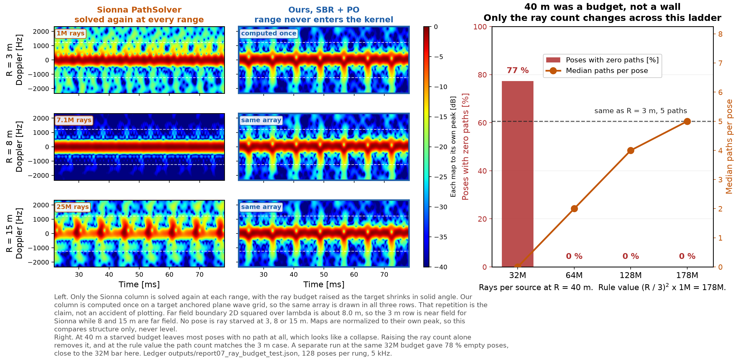
RESULT TWO
Range is a cost for the path solver and not a variable for us
More rays alone remove the empty poses at 40 m.
Notes:
For the path solver it is the opposite. The target subtends a solid angle that falls as diameter over range squared, so the further it goes the more rays you must fire to hit it at all. That is not an approximation error. It is sampling.
Right panel is where I was wrong last month. At 40 metres with the budget we had, 77 percent of poses returned no path whatsoever, and I described that as a structural wall. It is not. I raised the ray count and changed nothing else. The empty poses go to zero at the second rung, and at the rule value, 178 million rays per source, the median path count is 5, the same as at 3 metres. So 40 metres was a budget and not a wall, and I am correcting myself on the record.
The honest cost is that the rule value is 178 times the rays we fire at 3 metres, for the same 5 paths.
— 한국어 해설 —
왼쪽은 거리 3 · 8 · 15 m, 한 줄에 하나입니다. Sionna 열은 거리마다 **다시** 풀고, 표적 입체각이 줄어드는 만큼 광선 예산을 올립니다. 우리 열은 **한 번** 계산합니다. 뱃지가 그렇게 적혀 있습니다 — computed once, same array, same array. 이 **반복이 주장**이지 플로팅 사고가 아닙니다. 우리 격자는 입사 평면파 아래 표적에 앵커돼 있어 **거리가 커널에 들어오지 않습니다**.
path solver 는 반대입니다. 표적 입체각이 (지름/거리)² 로 줄어드니 멀수록 맞히는 데 필요한 광선이 늘어납니다. 근사 오차가 아니라 **표본화**입니다.
오른쪽이 지난달 제가 틀렸던 자리입니다. 40 m 에서 그때 예산으로는 자세의 **77 %가 경로를 하나도 못 찾았고**, 저는 그걸 «구조적 벽» 이라고 말했습니다. 아닙니다. 광선 수만 올리고 나머지는 그대로 뒀더니 두 번째 칸에서 빈 자세가 0 이 되고, 규칙값 178M 에서는 경로 중앙값이 5개로 **3 m 와 같아집니다**. 40 m 는 벽이 아니라 **예산**이었고, 기록으로 정정합니다.
정직한 대가는, 같은 경로 5개를 얻는 데 3 m 대비 광선이 **178배** 든다는 것입니다.
(출처: report07_three_engine_ranges.json · report07_ray_budget_test.json)

Slide 9
STATUS
What I can defend today, and what I cannot
Three claims I would repeat under questioning, and three places where I would not
Defend. The two engines land the same blade line inside 0.32 percent of kinematics
Defend. Our map repeats across 3, 8 and 15 m because range is not a kernel input
Defend. The 40 m collapse is a ray budget, and more rays alone close it
Cannot. Any level comparison, the two arms are not carrying the same quantity
Cannot. Modulation depth on the path solver arm, it moves fourfold between runs
Cannot. The rotor speed spread, it comes from a simulator and not an aircraft
Where a check failed I dropped the number instead of softening the sentence
Timing is settled between the engines, level is not.
Notes:
The blade line. Both engines put the strongest line in the tip band within 0.32 percent of what kinematics predicts, re-measured at build time, held over 96 analysis variants.
The range property. Our column is one array drawn three times. That is structural, not empirical, and the figure shows it rather than asserts it.
The 40 metre correction. It was a budget. More rays alone closes it.
Three I would not.
Level. The two arms are not carrying the same physical quantity, so subtracting their decibels is arithmetic and not physics. I had a headline built on that subtraction and I removed it.
Modulation depth on the path solver arm. The same quantity moved by a factor of four across runs, because a single ray starved pose sets the whole span. So I quote no depth for that arm.
The rotor speed spread. It is a declared parameter out of a software in the loop run, not a measurement, and published logs from real airframes are wider.
That is the shape of the honesty rule. Where the check failed, the number left the slide.
— 한국어 해설 —
**방어할 것 셋.**
박자. 두 엔진 모두 날개끝 띠의 최대선이 운동학 예측의 0.32 % 안에 들어옵니다. 빌드 시점 재측정이고 분석 변형 96종에서 유지됩니다.
거리 성질. 우리 열은 **같은 배열 하나를 세 번 그린 것**입니다. 실험적 관찰이 아니라 구조이고, 그림이 주장 대신 보여 줍니다.
40 m 정정. 벽이 아니라 예산이었고 광선만 늘려도 닫힙니다.
**못 할 것 셋.**
레벨. 두 팔이 같은 물리량을 나르지 않아서 dB 를 빼는 건 물리가 아니라 산술입니다. 그 뺄셈 위에 세웠던 헤드라인을 **뺐습니다**.
path solver 팔의 변조 깊이. 같은 양이 실행마다 **4배** 흔들립니다 — 경로를 거의 못 찾은 자세 하나가 전폭을 혼자 정합니다. 그래서 그 팔의 깊이는 숫자로 말하지 않습니다.
로터 회전수 산포. 소프트웨어 시뮬에서 선언한 파라미터이지 측정이 아니고, 공개된 실기체 로그는 더 넓습니다.
정직 규칙의 모양이 이것입니다. 검사에서 떨어지면 숫자가 슬라이드를 떠납니다.

Slide 10
NEXT
Two of these I can close at my desk, one needs an aircraft
Nothing here needs a new kernel, three of the four need only a longer run
Re-run the path solver arm at the rule ray count at every range, not only at 40 m
Put the blade line metric in the ledger for every map, so the check is not mine alone
Find the quantity both arms do share, so a level comparison becomes possible
Replace the declared rotor spread with a spread read off a real airframe
Settled for timing, still open for level.
Notes:
First, re-run the path solver arm at the rule ray count at every range and not only at 40 metres. Today the 8 and 15 metre rows were solved at budgets I chose by hand, and after this morning I no longer trust a hand chosen budget. Compute only.
Second, put the blade line metric into the ledger for every map we publish, the way it already is for the two on slide seven. Right now the check exists because I ran it. It should exist because the pipeline runs it.
Third, and this is the real one, find the quantity the two arms actually share. Until then every comparison we make is a timing comparison, which is a real result but a narrow one.
Fourth needs the team. Replace the declared rotor speed spread with a spread read off a real airframe, which means one flight and a log, not a chamber.
None of this needs a new kernel, and I would rather say that plainly than invent work.
— 한국어 해설 —
제가 하려는 순서대로 넷입니다.
첫째, path solver 팔을 **모든 거리에서 규칙 광선 수로** 다시 돌립니다. 40 m 만이 아닙니다. 오늘 8 m·15 m 줄은 제가 손으로 고른 예산으로 풀었는데, 오늘 아침 이후로 손으로 고른 예산을 못 믿겠습니다. 계산만 하면 됩니다.
둘째, 날개끝 박자 지표를 **모든 맵의 원장에** 넣습니다. 7장 두 개는 이미 그렇습니다. 지금은 «제가 돌려서» 검사가 존재하는데, «파이프라인이 돌려서» 존재해야 합니다.
셋째, 이게 진짜입니다. **두 팔이 실제로 공유하는 양**을 찾습니다. 그때까지 우리의 비교는 전부 타이밍 비교이고, 진짜 결과이긴 하지만 좁습니다.
넷째는 팀이 필요합니다. 선언된 로터 산포를 **실기체에서 읽은 산포**로 바꾸는 것이고, 무향실이 아니라 비행 한 번과 로그 하나면 됩니다.
넷 다 새 커널이 필요 없습니다. 일을 지어내기보다 그렇게 그대로 말씀드리는 편이 낫습니다.

